Slide 1

基于网络的学习行为
在线教育
E-Learning

Slide 2
在线教育是什么？
在线教育即E-Learning，通过应用信息科技和互联网技术进行内容传播和快速学习的方法。
特 点
突破时空限制，知识获取方式灵活；
碎片化学习，随着移动互联网的发展，移动设备更具便携性；
内容多样化，除了K12教育（指幼儿园到高中的基础教育）、高等教育外，还包括各类学前教育、职业教育、兴趣教育等细分领域。
Notes:
模板来自于 http://docer.wps.cn

Slide 3

目 录
在线教育市场
1
在线教育业务类型
2
在线教育产业链
3
在线教育趋势与挑战
4

Slide 4
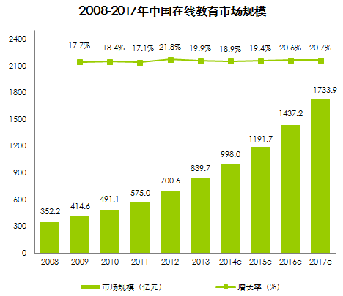
在线教育市场
随着内容生产方、技术设备提供方、平台搭建方的相继入场，用户习惯的养成，在线教育将会有持续的增长。
数据来源：艾瑞咨询

Slide 5
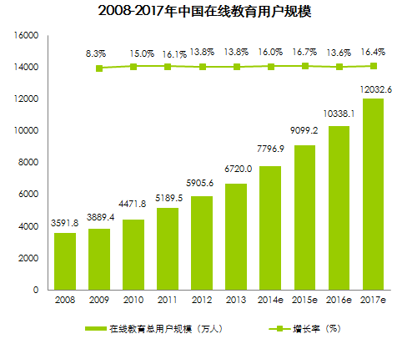
在线教育市场
随着网民规模的不断扩大、在线教育用户网络学习习惯的养成，用户规模还将有持续增长，预计到2017年将达到12032.6万人。
数据来源：艾瑞咨询
Notes:
一方面中国网民规模稳步扩大，给在线教育用户数量的快速增长提供了发展空间和稳定基础。
另一方面，国内在线教育产品数量快速增长，教育方式通过互联网推陈出新，给予用户差异化体验，吸引更多用户参与其中。

Slide 6









在线教育市场——细分领域
学前教育
K12教育
概念 指托儿所和幼儿园的教育，这个阶段的学习主体不具体独立能力，在线教育多作为工具。
概念 指幼儿园到高中的基础教育，受限于再行的教育体制，主要以网校远程教育形式存在，功能多为提供课外辅导和提供教育资讯。
高等教育
职业教育
概念 涉及在线学位教育，成人大专在线教育，高校在线课程问答，GMAT考试辅导，留学考试培训。
概念 一个是职业认证，职业资格考试辅导等，另一个是素质拓展。
Notes:
模板来自于 http://docer.wps.cn

Slide 7
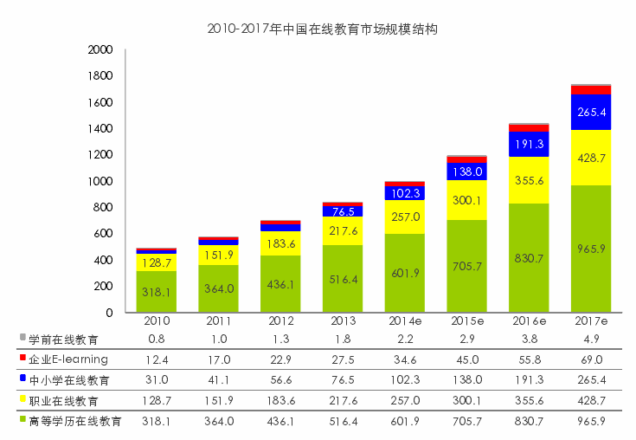
在线教育市场——细分市场规模结构
数据来源：艾瑞咨询
Notes:
首先，国务院取消和下放高等学历在线教育的审批权，虽会促进市场规模的增长，但由于学历含金量下降，学历认可度降低，在线用户并不会爆发式的增长，市场占比反而有所下降。其次，职业在线教育和在线学历教育属用户刚性需求，市场发展较快。由于用户群体的特殊性，受资本市场和创业者关注较多的学前在线教育和中小学在线教育市场还需要进一步培养，盈利周期较长。

Slide 8
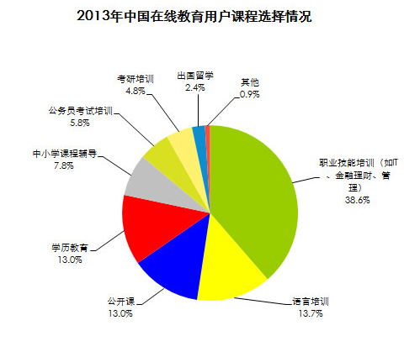
在线教育市场——职业在线教育受青睐
职业在线教育最受用户青睐，用户占比达38.6 %。
主要原因：
就业、择业难问题的凸显，增加新技能的培训
学习时间和地点的自主性
数据来源：艾瑞咨询
Notes:
1.就业、择业难问题的凸显，让职场人群投入更多的时间和金钱进行新技能的培训，增加就业的机会。用户需求旺盛，特别是证书类的考试培训，受关注程度更高。
2.职业在线教育的学习时间和地点的自主性，满足了职业人群随时随地学习、碎片化学习的要求。为有大量的培训需求的职业人群提供新的学习选择。
随着取消和降低外语考试分数试点的推广和国际化形势下对外语的强烈需求，语言培训将有较大的发展空间。但语言培训用户注重课堂交流和学习氛围，所以语言培训更多的需要采用个性化的教学方式，目前在线语言培训的重点在于运用数据处理技术，为用户提供具有针对性的课程和学习方法，同时配以模拟真实课堂的在线互动模式。

Slide 9

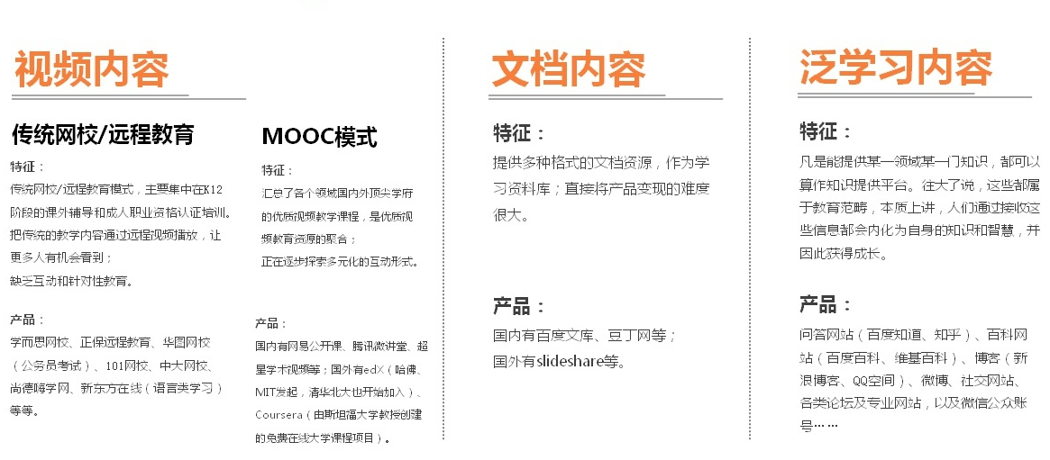
在线教育业务类型——内容模式

Slide 10
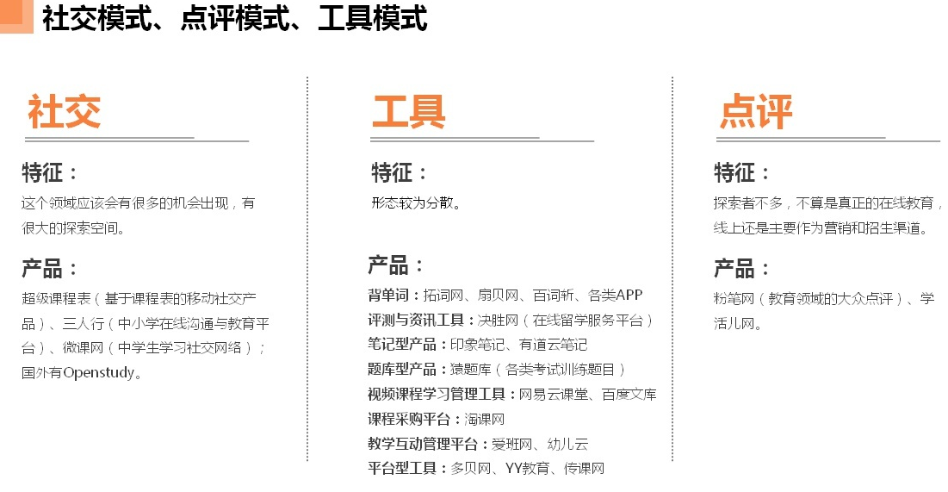
在线教育业务类型

Slide 11
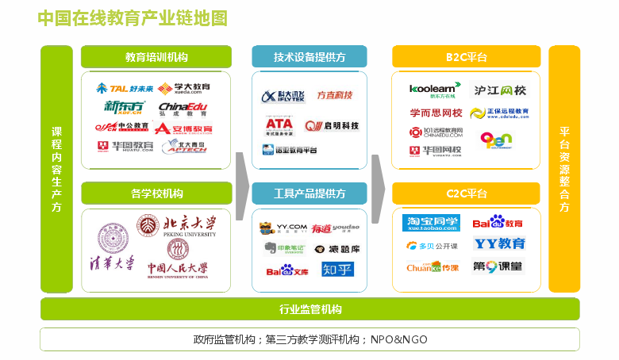
在线教育产业链

Slide 12
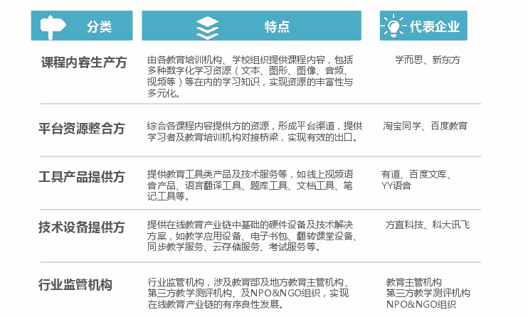
在线教育产业链

Slide 13
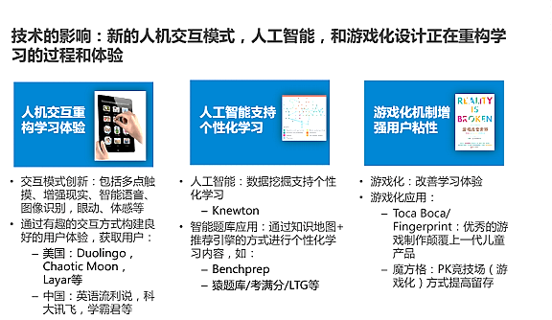
在线教育趋势——技术的影响

Slide 14
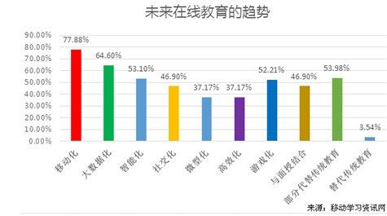
在线教育趋势

Slide 15
在线教育的挑战
缺乏教师和学生的互动交流与反馈；
缺乏学习环境、氛围、教师督导等约束力量；
易造成学习者线上体验中产生枯燥、孤独感；
缺少了结果导向的在线学习用户，注意力集中度较低，课程效果较差。
Notes:
模板来自于 http://docer.wps.cn

Slide 16
Notes:
模板来自于 http://docer.wps.cn

Slide 17
设计题
第一题：
针对在校园中的各类社团组织，快速建立联系、组内沟通及宣传纳新的需求，设计一款APP，给出首页界面设计，并简要介绍各个模块的功能定位和设计思路。
注：只需要一张首页设计说明图，如果对社团需求有其他理解，可以自由发挥，不限于题目的限制。

Slide 18
第二题：
请分别给出世界杯开赛前、开赛期间、和开赛结束后，“世界杯”这个关键词下的用户主要需求，以及网页搜索结果展现页面。（50分）
（如果对世界杯不熟悉，可用一个热门电影代替，分析电影在上映前、上映中、上映后等各个时间区间的需求变化并设计展现页面）

Slide 19
第三题：
如果不考虑数据的获取成本（假设任何数据都可以获得），请设计一款百度地图和大数据相结合的产品，产品形态不限。（50分）
注：需要说清楚包括但不限于以下内容：产品的功能，产品的主要界面框架图，产品的价值。产品形态可以是一个独立产品，或一个承载于百度地图产品的模块。

